Slide 1
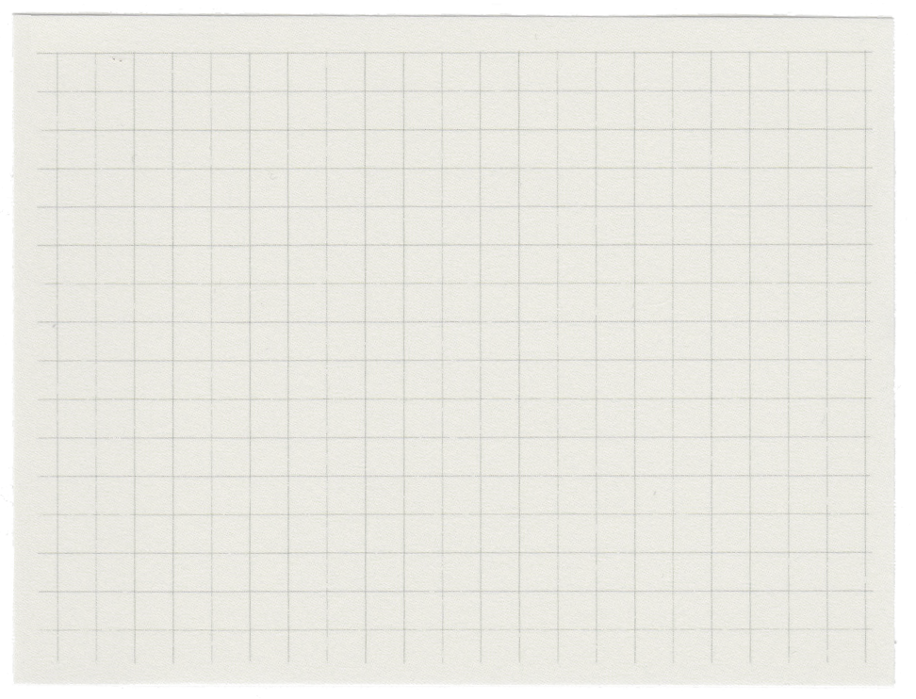
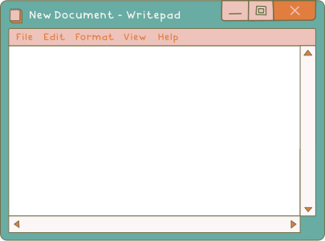





GROUP PROJECT
BY GROUP 3 (DATA)

Slide 2


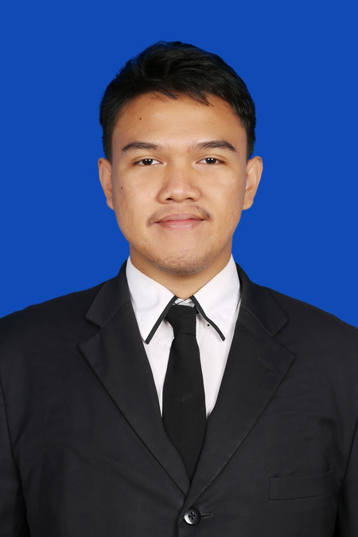
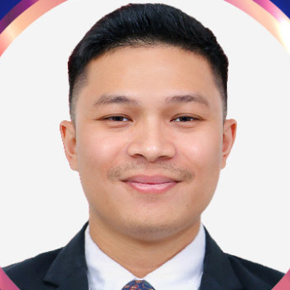

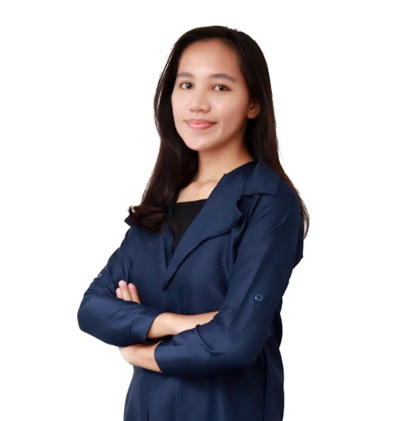

OUR TEAM
Santriana
Maulana
Taufiq
Mangara (Nuel)
Yohana

Slide 3


Setiap cabang memiliki inventory stok obat dan permintaan dokter untuk spesialis penyakit tertentu. Sering terjadi permintaan dokter untuk spesialis penyakit tertentu yang tidak seimbang, hal ini tentunya berpengaruh pada jumlah kebutuhan obat yang dikonsumsi pasien dan stok obat di setiap cabang rumah sakit yang berbeda.
Oleh karena itu, perlu dilakukan optimalisasi pendistribusian obat dan dokter serta memprediksi obat bulan berikutnya untuk menghindari kelebihan dan kekurangan persediaan obat di masing-masing cabang rumah sakit.
BACKGROUND
PROJECT

Slide 4
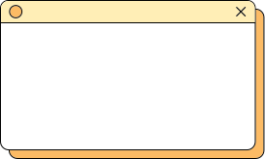
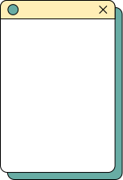
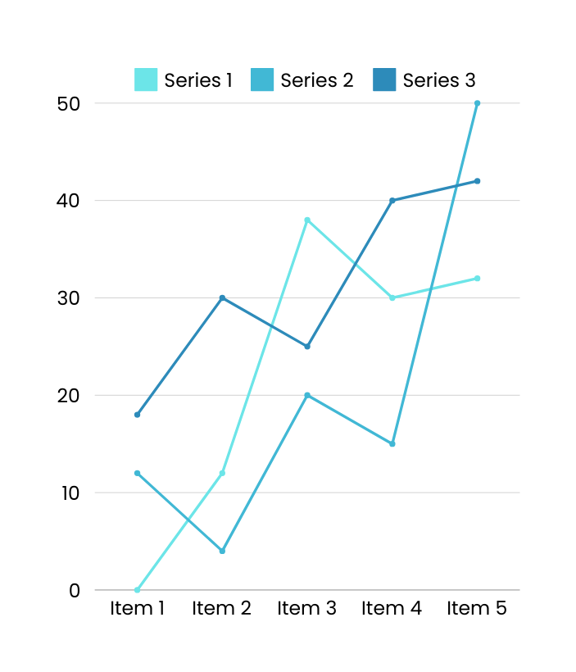
PROBLEM
Bagaimana cara mengoptimalkan pendistribusian obat dan dokter spesialis di beberapa cabang rumah sakit, untuk memastikan keseimbangan antara permintaan dan ketersediaan obat serta kebutuhan dokter spesialis penyakit tertentu setiap bulan, guna menghindari kelebihan dan kekurangan persediaan obat di masing-masing cabang rumah sakit?

Slide 5


Mengetahui persediaan obat di masing masing cabang Rumah Sakit Mulia
Mengetahui selisih antara ketersediaan dan kebutuhan obat di cabang rumah sakit RSMA, RSMD, RSMS
Mengetahui jumlah kebutuhan dokter di setiap rumah sakit
Mengetahui implementasi Machine Learning untuk memprediksi kuantitas obat di cabang rumah sakit RSMA, RSMD, RSMS pada bulan acuan.
PROJECT GOALS

Slide 6

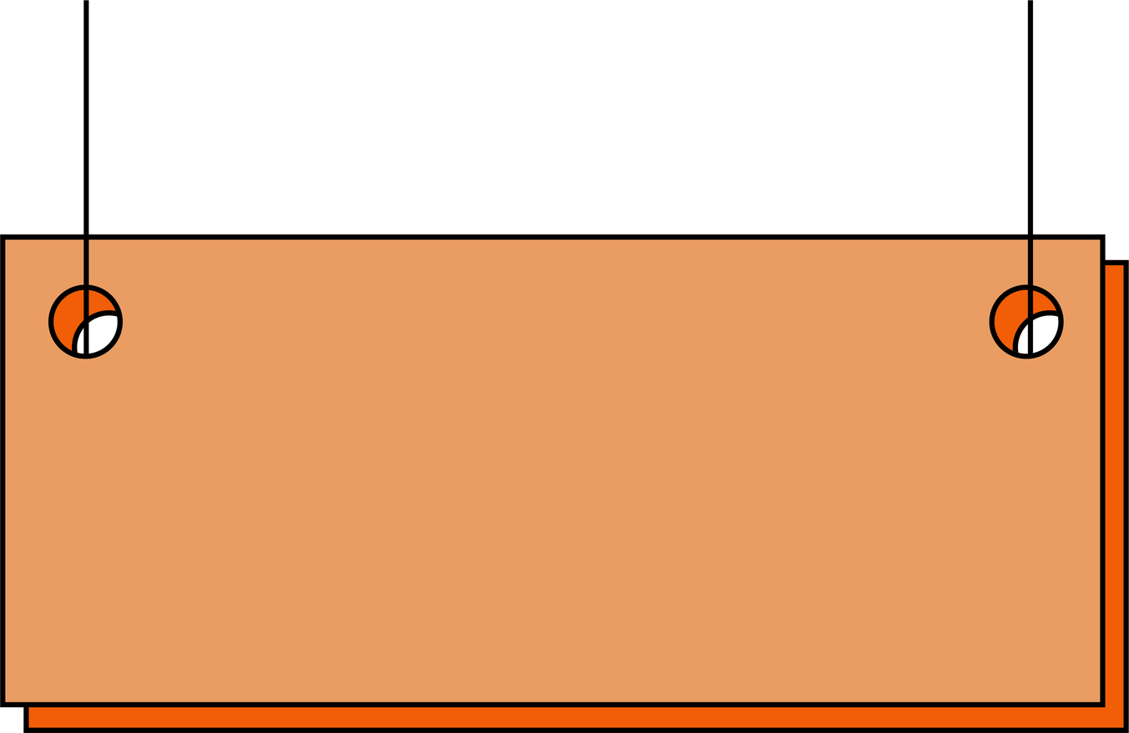
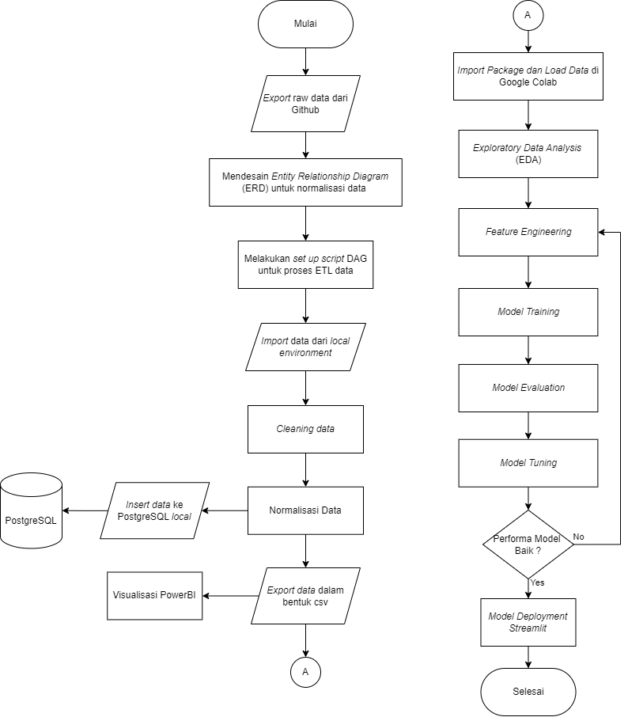
PROCESS

Slide 7






DATA ENGINEER
ETL Pipeline
Load to Python
Load to BI
Extract
Transform
Load to local directory

Slide 8
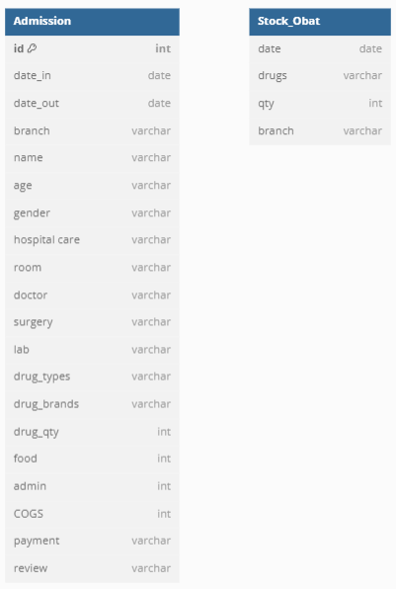
DATA ENGINEER
Raw Data

Slide 9
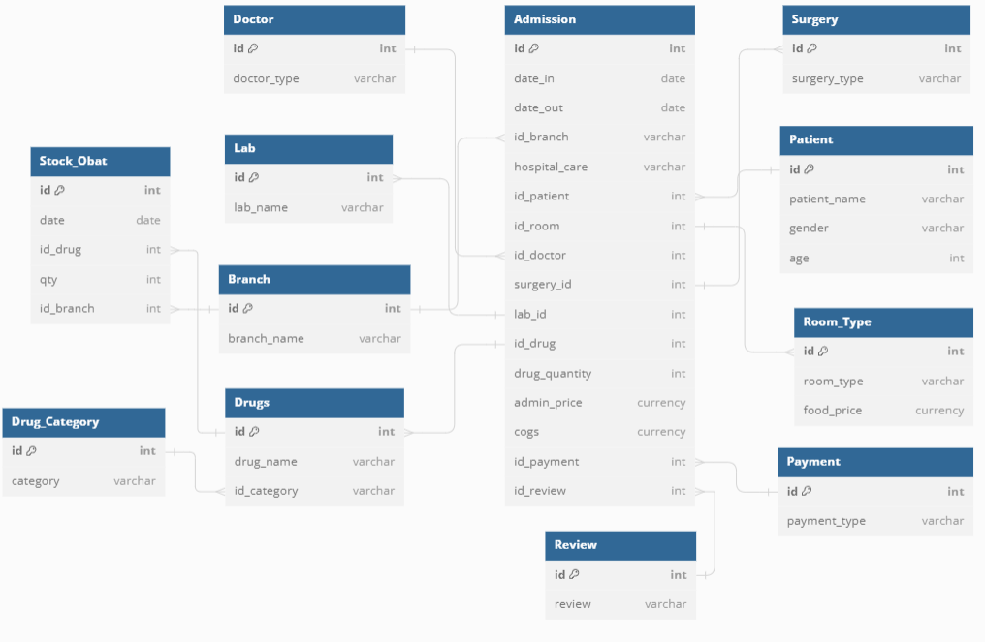
DATA ENGINEER
Normalized Data

Slide 10
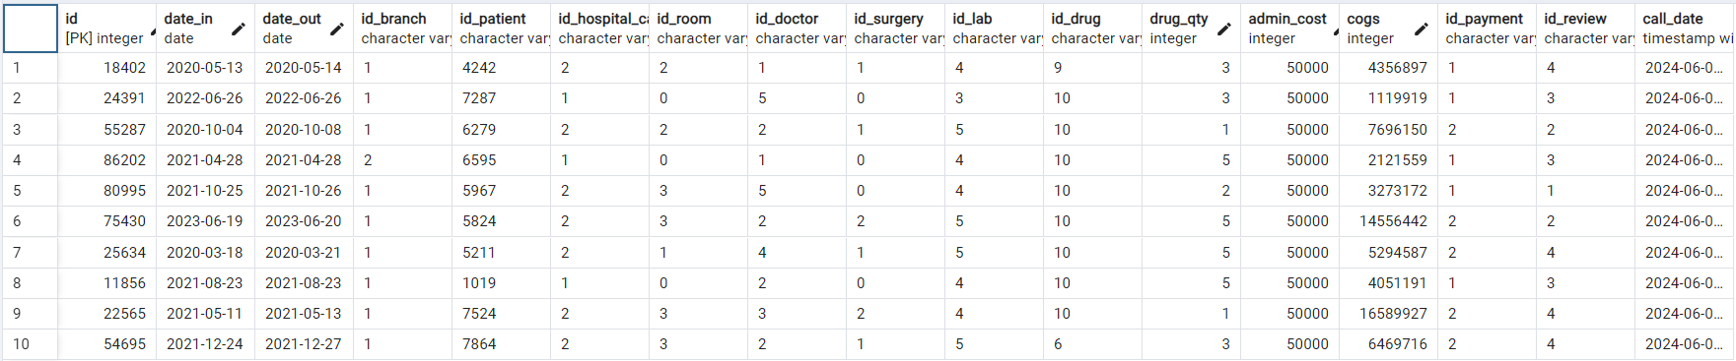
DATA ENGINEER
Final Result of Table Admission

Slide 11
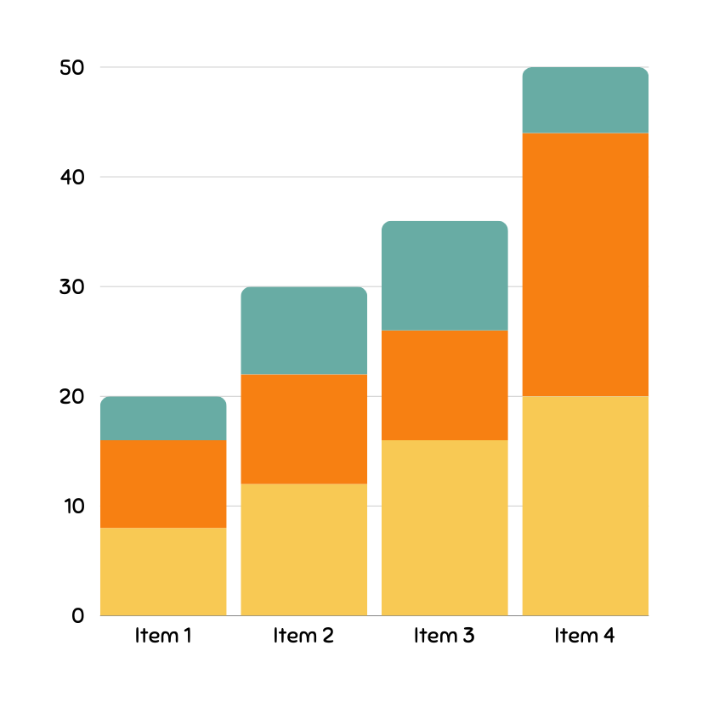
DATA ANALYSIS
Visualisasi dibuat menggunakan PowerBI.
Terdapat 3 Dashboard yaitu
Drug Stock
Drug Usage
Gap Total Drug Stock and Drug Usage

Slide 12
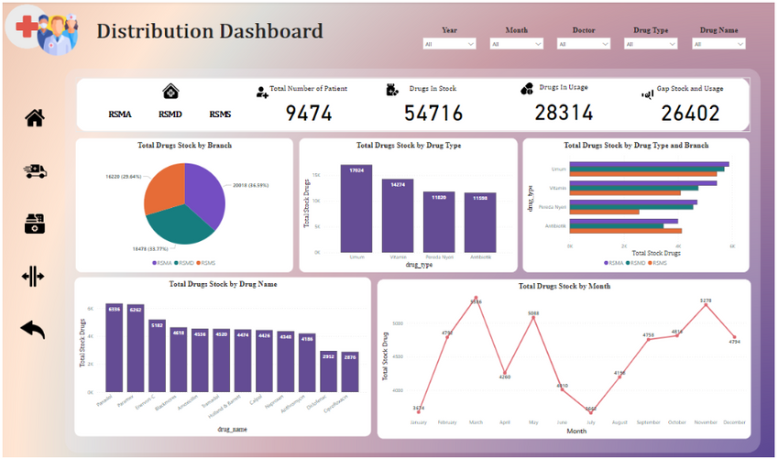
DATA ANALYSIS
Link Power BI
https://app.powerbi.com/reportEmbed?reportId=0d10d86c-9358-4478-96d4-e6226e1ec226&autoAuth=true&ctid=42d20f55-f787-4741-aee9-b0153477840c
Link Drive
https://drive.google.com/file/d/1WO5dw69ngz-3gsvgvXQV-JQsAdbth5Lj/view?usp=drive_link

Slide 13


DATA SCIENCE
Objective:
Predicting outcomes based on provided datasets using various regression models and selecting the best performing model.
Datasets:
Two tables containing data related to branches and drug brands.

Slide 14
STEPS

Slide 15


DATA SCIENCE
Data Merging
Reason: To consolidate information from two tables for comprehensive analysis.
Handling Missing Values
Imputation: Replacing missing values with 0.

Slide 16

DATA SCIENCE
ENCODING
Target Columns:
Branch and drug brand columns.
Method:
Label Encoding:
Converting categorical values into numerical values.

Slide 17
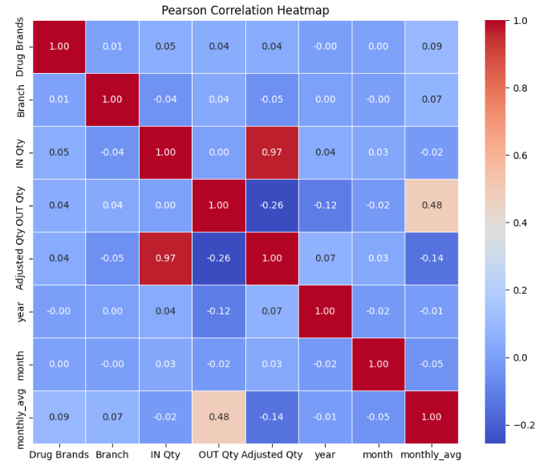
DATA SCIENCE
FEATURE SELECTION
Correlation Analysis:
Identifying features with high correlation to the target variable.

Slide 18
DATA SCIENCE
FEATURE SELECTION
Removing features with high multicollinearity.
Variance Inflation Factor (VIF):
Calculating VIF to identify and remove features with high collinearity.
VARIABLES | VIF
IN QTY | inf
OUT QTY | inf
ADJUSTED QTY | inf
YEAR | 26.2
MONTHLY_AVG | 25.7
MONTH | 4.4
DRUG BRANDS | 3.5
BRANCH | 2.5

Slide 19
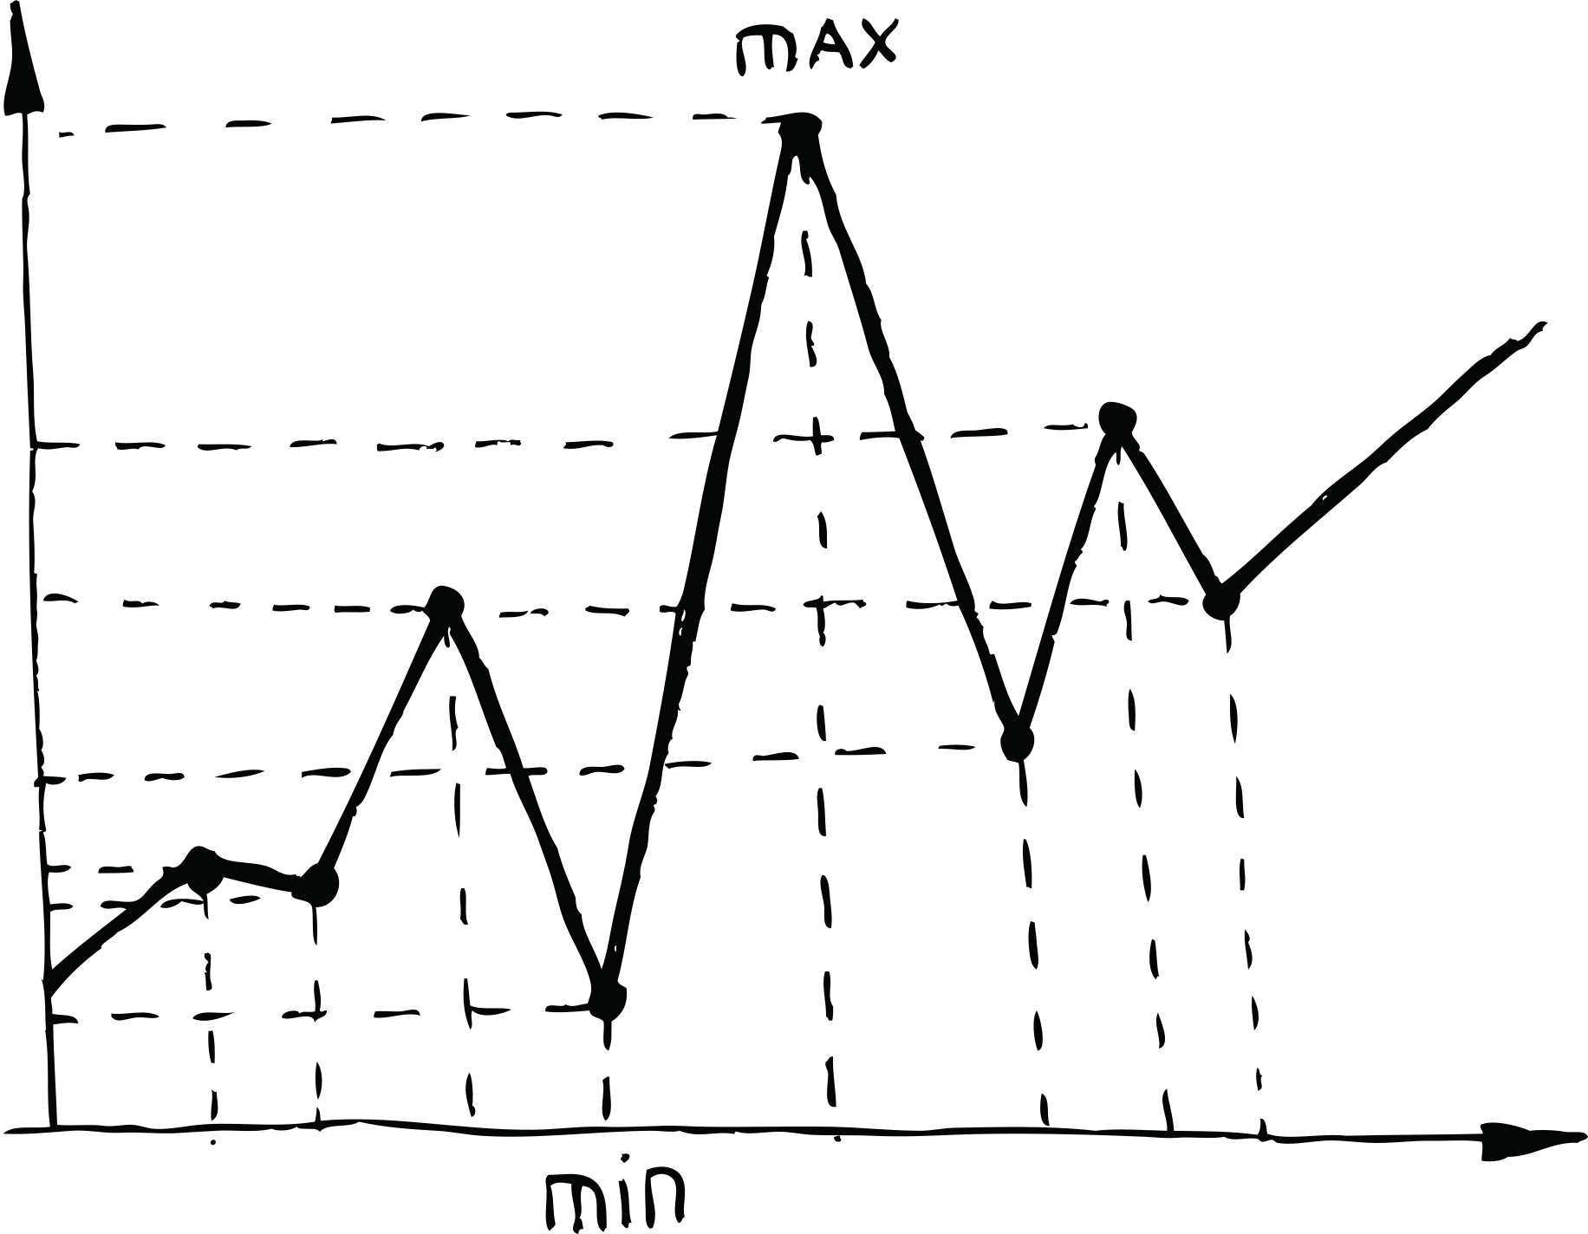



DATA SCIENCE
MODEL TRAINING
Models Used:
Linear Regression
Random Forest Regressor
Support Vector Regressor
XGBoost Regressor

Slide 20
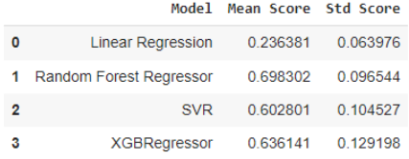
DATA SCIENCE
MODEL EVALUATION
Cross Validation:
Mean Score
Standard Deviation Score

Slide 21
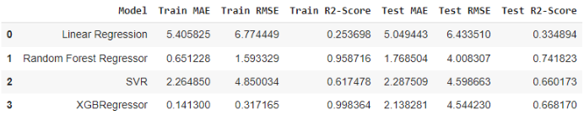
DATA SCIENCE
MODEL EVALUATION
Evaluation Metrics:
Mean Absolute Error (MAE)
Root Mean Square Error (RMSE)
R-squared (R2 Score)

Slide 22
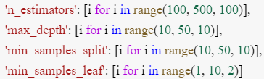


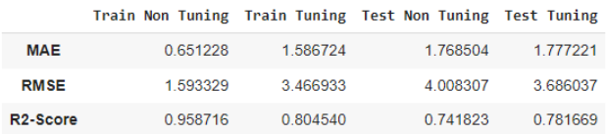

DATA SCIENCE
MODEL TUNING

Slide 23
CONCLUSION
Cabang RSMA memiliki persediaan obat paling banyak yaitu 20018 obat, diikuti cabang RSMD yaitu 18478 persediaan obat, dan yang paling sedikit adalah cabang RSMS yaitu 16220 persediaan obat.
Dari hasil keseluruhan, terdapat perbedaan yang signifikan antara persediaan obat dan penggunaan obat. Hal ini menyebabkan adanya penimbunan obat disebabkan persediaan obat yang tidak sesuai dengan kebutuhan aktual rumah sakit.
Dari penggunaan obat tiap cabang dapat dilihat jumlah kebutuhan obat yang dibutuhkan oleh masing-masing cabang rumah sakit. Jumlah penggunaan obat di cabang RSMS adalah tertinggi dengan jumlah penggunaan obat 9603
Algoritma Random Forest Regressor terbukti efektif dan memiliki tingkat keakuratan yang tinggi dalam memprediksi kuantitas obat di suatu cabang rumah sakit.

Slide 24


THANK YOU!

